Slide 1

데이터베이스(003분반)-영화 예매 프로젝트
19 권오성
20011619 노성현

Slide 2
목차
1. 개요
2. 요구사항 분석
3. USE CASE
4. UI 설계
5. 스키마 정의서

Slide 3
1. 개요

Slide 4
2. 요구사항 분석
기능적 요구사항
a) 관리자, 일반 사용자 개별 로그인 기능
b) 관리자용 기능
c) 일반 사용자용 기능
d) 입력 기능
비기능적 요구사항
e) 상호 운용성 요구사항

Slide 5
a) 관리자 일반 사용자 개별 로그인 기능
최초 로그인 화면에서 관리자 선택시 root/1234(계정/비번)으로 접속
일반 사용자 선택시 user1/user1(계정/비번)으로 접속

Slide 6
b) 관리자용 기능
데이터베이스 초기화 기능(각 테이블당 최소 12개 이상, 영화 개봉일 23/01~23/12까지 매달 1개 이상)
데이터베이스에 포함된 모든 테이블에 대해 입력/삭제/변경 기능
전체 테이블 조회

Slide 7
c) 일반 사용자용 기능
영화명, 감독명, 배우명, 장르를 이용한 영화 조회 기능
예매 기능(좌석을 마우스로 선택)
예매 영화 조회 기능
예매 정보 삭제 기능
다른 영화로 예매 변경
같은 영화로 상영 일정 변경

Slide 8
d) 입력 기능
입력 기능의 경우 모든 데이터를 기입하고 버튼 클릭 한번으로 입력되도록 구현
제약조건을 벗어난 입력값에는 적절한 오류 메시지를 표시(저장 X, 프로그램 종료 X)

Slide 9


e) 상호 운용성 요구사항
My SQL과 Eclypse를 연동하여 사용

Slide 10
3. USE CASE

Slide 11
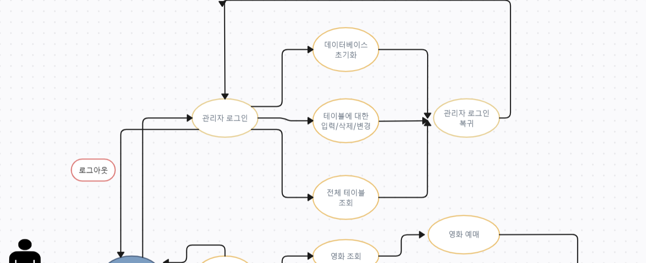
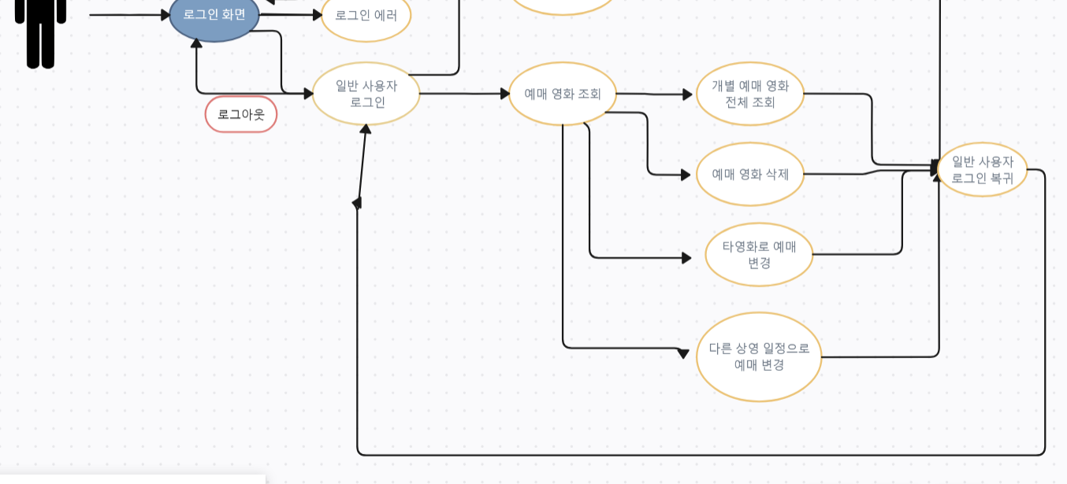
USE CASE(전체)

Slide 12
4. UI 설계

Slide 13
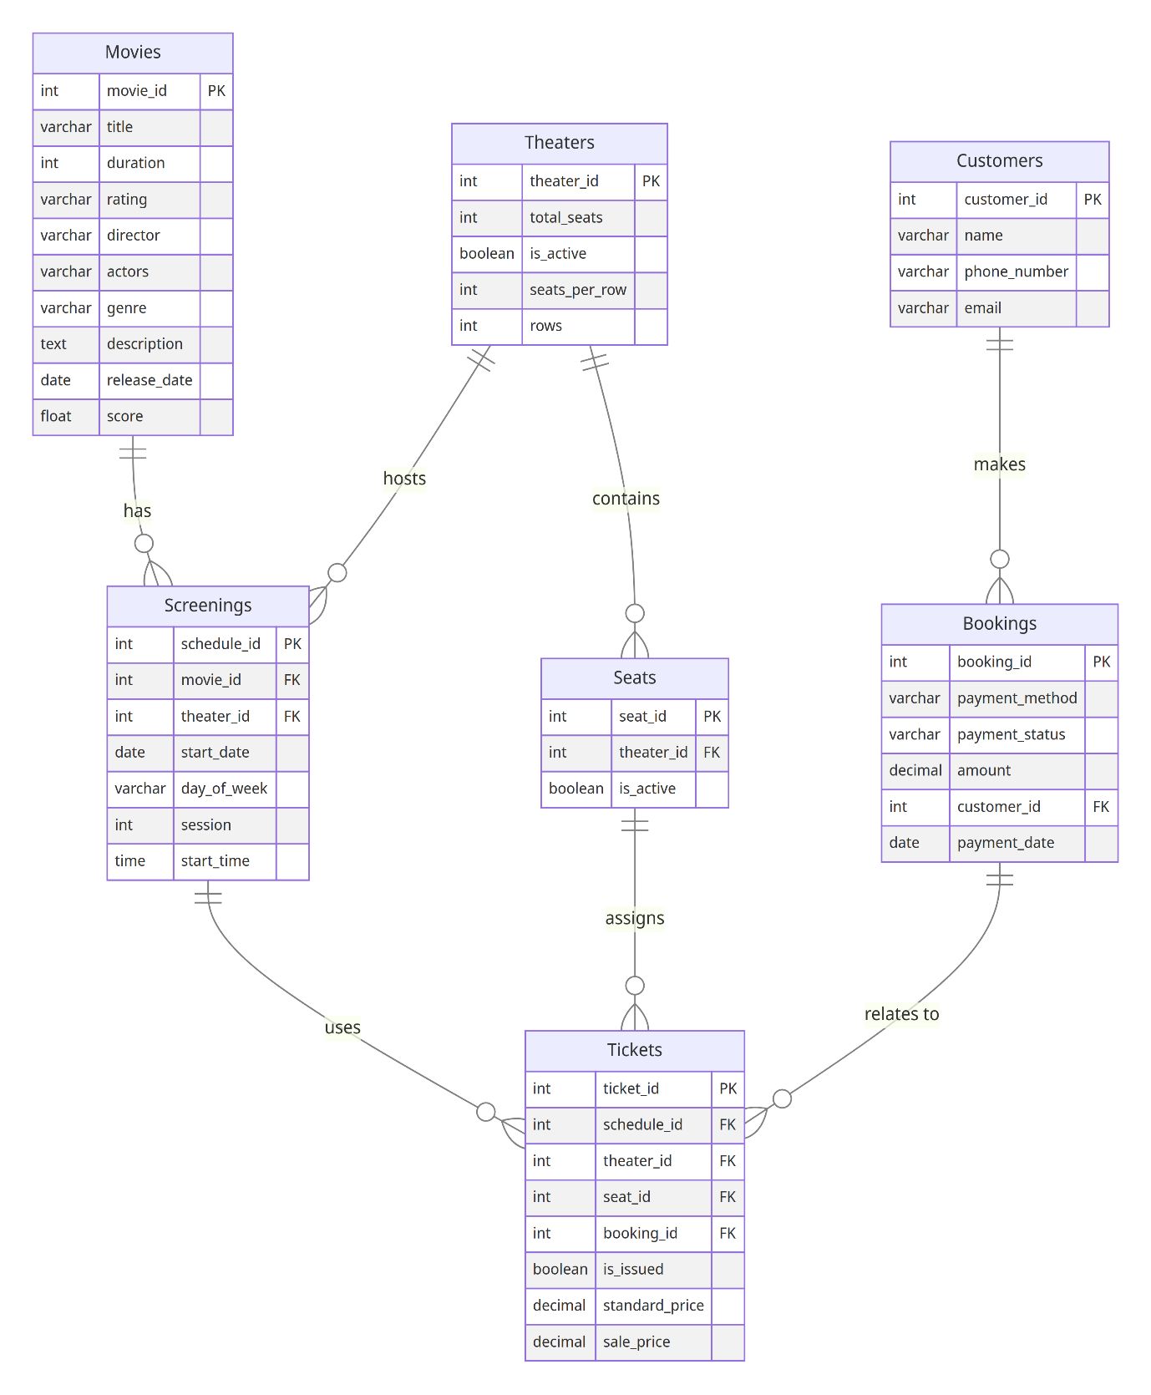
5. 스키마 정의서

